Slide 1
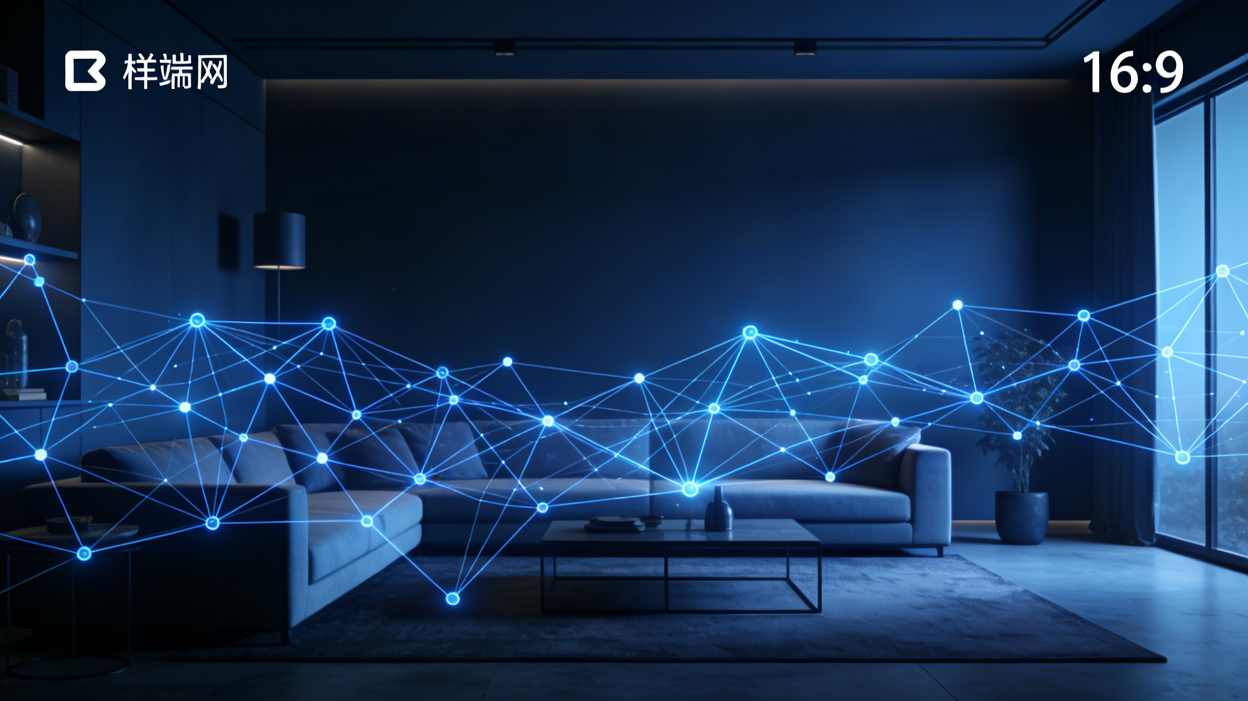
“创家以‘AI’”
聚焦智能技术与适老化设计的融合实现
Notes:
大家好，今天我们将围绕“创家以‘AI’”这个项目，聚焦于如何通过智能技术与适老化设计的融合，来探讨一个全新的居家养老解决方案。我们将重点分析需求、构想软件形态并探索实现路径。

Slide 2




目录
适老化改造：需求与痛点分析
软件初步构想：核心思路与定位
切入点探索：关键功能与实现路径
Notes:
本次分享将围绕三个方面展开。首先，我们将深入分析适老化改造的市场需求与用户痛点；其次，基于这些需求，提出我们对软件产品的初步构想和核心定位；最后，共同探索实现这一构想的关键功能切入点和技术路径。

Slide 3
01
项目背景与市场分析
洞察老龄化社会下的改造需求与市场机遇
Notes:
首先，让我们进入第一章，探讨项目的背景与市场分析。随着社会老龄化程度的加深，居家养老成为主流趋势，适老化改造的需求日益迫切。我们将深入分析这一社会背景下所蕴含的巨大市场机遇。

Slide 4




老年人核心需求分析
安全需求
健康需求
关注防跌倒监测、紧急呼叫、燃气/烟雾报警及夜间起身辅助照明，保障居住安全。
涵盖日常健康数据监测（心率、血压）、用药提醒、睡眠质量分析及远程医疗咨询服务。
便捷需求
情感需求
通过智能语音控制、一键开关、适老家具虚拟展示及无接触交互，简化生活操作流程。
提供视频通话、兴趣社区、远程亲情陪伴及AI聊天机器人，缓解孤独感，促进代际沟通。
Notes:
基于对老年群体的深入调研，我们归纳出四大核心需求：安全、健康、便捷和情感。在安全方面，我们关注防跌倒、紧急呼叫等关键场景；健康方面，致力于日常监测与健康管理；便捷方面，通过智能化手段简化操作；情感方面，则着力于缓解孤独，促进代际沟通。

Slide 5
项目开发目标与范围
开发目标
构建一个集智能评估、设计、监测、服务于一体的一站式适老化改造平台，通过科技手段提升老年人居家生活的安全性、便捷性与幸福感。
开发范围
核心功能：AI环境评估模块、智能安全监测模块、健康管理模块、远程关爱模块、适老方案推荐模块。
非核心功能：电商导流（适老产品购买）、线下服务预约（作为二期规划）。
Notes:
基于以上需求，我们明确了项目的开发目标：打造一个一站式的适老化改造平台。在开发范围上，我们将优先实现AI环境评估、智能安全监测等核心功能，而电商导流等功能将作为二期规划，确保项目聚焦核心价值，稳步推进。

Slide 6
02
整体解决方案架构设计
构建安全、高效、可扩展的智慧养老服务体系
Notes:
接下来，我们进入第二章，详细解读整体解决方案的架构设计。我们的目标是构建一个安全、高效且具备良好扩展性的智慧养老服务体系，为后续功能的实现提供坚实的技术基础。

Slide 7
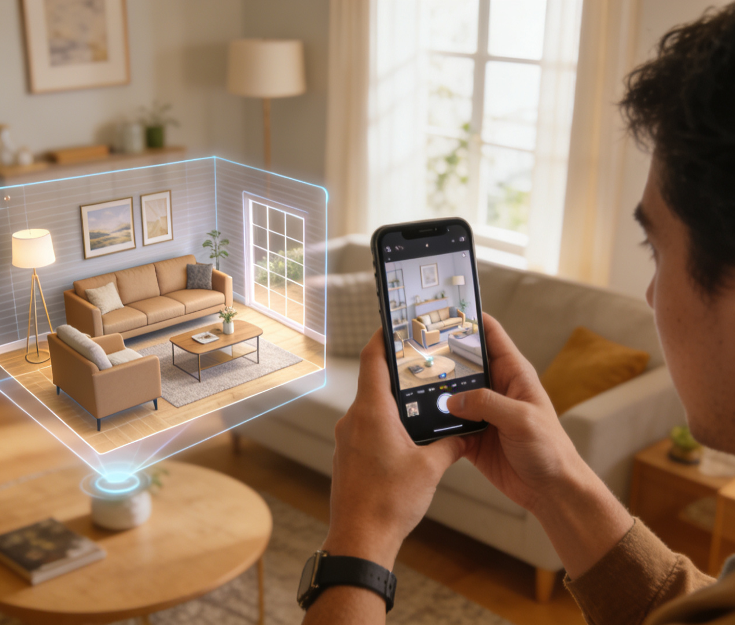




整体架构概览
感知层（智能设备）：包含传感器、智能摄像头、智能床垫等，负责采集环境与人体数据。
网络层（通信）：利用Wi-Fi、蓝牙、Zigbee、5G等技术，将感知层数据实时传输至云端。
平台层（AI大脑）：提供数据存储、AI算法分析（跌倒识别等）、设备管理及用户认证服务。
应用层（服务入口）：面向老人、子女及服务商，提供智能终端APP、远程关爱APP及管理后台。
Notes:
我们的整体架构分为四层：感知层通过各类智能设备采集数据；网络层负责数据传输；平台层作为“AI大脑”进行数据处理与分析；应用层则为不同用户角色提供直观的服务入口。这一架构确保了系统的稳定运行和灵活扩展。

Slide 8
03
核心功能模块详解
模块化设计，实现功能解耦与快速迭代
Notes:
第三章，我们将深入剖析方案的核心功能模块。我们采用模块化设计思想，将复杂的系统拆解为多个独立的功能模块，这不仅有助于功能解耦，也为未来的快速迭代和功能扩展奠定了基础。

Slide 9




核心模块划分与交互
AI环境评估模块
健康数据管理模块
基于上传的房屋照片/视频，自动识别风险点，并生成初步改造建议。
整合可穿戴设备数据，生成健康报告，提供用药提醒。
智能安全监测模块
远程亲情关爱模块
融合多传感器数据，实时监测老人活动状态，实现跌倒检测、异常行为预警。
实现子女与老人的视频通话、远程查看家中状况。
Notes:
我们的核心功能主要分为四个模块：AI环境评估模块能自动发现居家风险；智能安全监测模块是老人的“安全卫士”；健康数据管理模块帮助管理日常健康；远程亲情关爱模块则拉近了家人之间的距离。各模块协同工作，共同构成完整的服务闭环。

Slide 10




AI环境评估模块详细设计
输入
房屋照片/视频、户型图、老人身体状况信息。
处理流程
图像识别与场景解析 -> 风险点自动标注 -> 适老化改造知识库匹配 -> 生成个性化改造方案。
输出
AI智能环境风险评估与改造分析
包含改造项目清单、预算估算、3D效果预览的改造方案报告。
Notes:
以AI环境评估模块为例，用户只需上传房屋照片和基本信息，系统就能通过图像识别技术自动标注风险点，如台阶、湿滑地面等，并结合知识库生成包含预算和效果图的个性化改造方案，大大降低了改造的门槛和成本。

Slide 11
04
技术选型与实施路径
选择成熟稳定的技术栈，保障项目顺利落地
Notes:
第四章，我们将介绍项目的技术选型与实施路径。为了保障项目的顺利落地和长期稳定运行，我们在技术选型上秉持成熟、稳定的原则，精心挑选了合适的技术栈。

Slide 12



前端与硬件技术选型
移动应用框架
选用Flutter进行跨平台开发，兼顾iOS和Android系统。
物联网(IoT)平台
集成主流IoT平台（如阿里云IoT、华为云IoT），实现设备统一接入。
语音交互引擎
集成科大讯飞或百度的语音识别与合成引擎，方便老人使用。
Notes:
在前端与硬件方面，我们选择Flutter进行跨平台应用开发，确保用户体验的一致性。同时，我们集成主流的IoT平台和语音交互引擎，以实现设备的广泛兼容和便捷的语音操控，特别适合老年用户。

Slide 13



后端与AI技术选型
开发语言与框架
后端采用Python + Django/Flask，AI算法使用PyTorch/TensorFlow。
微服务与容器化
使用Docker和Kubernetes实现系统的弹性伸缩和高可用性。
大数据与云服务
采用云服务器进行数据存储与计算，利用对象存储服务存储用户文件。
Notes:
后端方面，我们采用Python生态进行开发，AI算法则依托PyTorch和TensorFlow等成熟框架。通过Docker和Kubernetes实现微服务化部署，确保系统的高可用性和可扩展性。同时，利用云服务来高效处理和存储海量数据。

Slide 14



开发与测试环境
开发环境
使用Git进行版本控制，Jenkins进行持续集成/持续部署（CI/CD）。
测试环境
搭建独立的测试服务器，进行单元测试、集成测试和性能测试。
生产环境
采用云服务器（如阿里云、AWS）进行部署，保证高可用性和安全性。
Notes:
我们建立了完善的开发、测试和生产环境。通过Git和Jenkins实现高效的版本管理和自动化部署。独立的测试环境确保了代码质量，而稳定的云服务生产环境则为最终用户提供了可靠的服务保障。

Slide 15
05
数据安全与隐私保护
建立完善的数据安全体系，守护老人隐私
Notes:
第五章，我们重点关注数据安全与隐私保护。老年人的数据隐私至关重要，我们将建立一套完善的数据安全体系，全方位守护每一位用户的隐私。

Slide 16



数据分类与访问控制
用户基础信息
健康数据
严格控制访问权限，确保用户身份信息安全。
仅授权用户可查看，严格保护个人隐私数据。
环境与行为数据
设备状态数据
用于安全监测，对敏感信息进行数据脱敏处理。
用于设备管理和故障排查，保障系统稳定运行。
Notes:
我们对用户数据进行了严格的分类，包括基础信息、健康数据、环境行为数据和设备状态数据。针对不同类型的数据，我们设置了精细化的访问控制策略，确保数据仅在授权范围内被访问和使用。

Slide 17
安全策略与技术实现
数据加密
隐私计算
合规与审计
所有敏感数据在传输和存储过程中均采用高强度加密算法，确保数据安全无虞。
采用联邦学习等前沿技术，在不泄露原始数据的前提下进行AI模型训练，兼顾隐私与效能。
严格遵守相关法律法规，建立完善的操作审计日志，确保所有行为可追溯、可审计。
Notes:
在技术实现上，我们采用端到端加密保护数据传输与存储安全。通过联邦学习等隐私计算技术，在保护数据隐私的同时进行AI模型优化。我们还将严格遵守《个人信息保护法》，并建立全面的审计日志，确保所有操作可追溯。

Slide 18
06
项目实施计划与风险评估
制定清晰的开发路线图，识别并规避潜在风险
Notes:
最后，在第六章中，我们将展示项目的实施计划和风险评估。清晰的路线图是项目成功的关键，而充分的风险预判和应对策略则能保障项目的顺利推进。

Slide 19

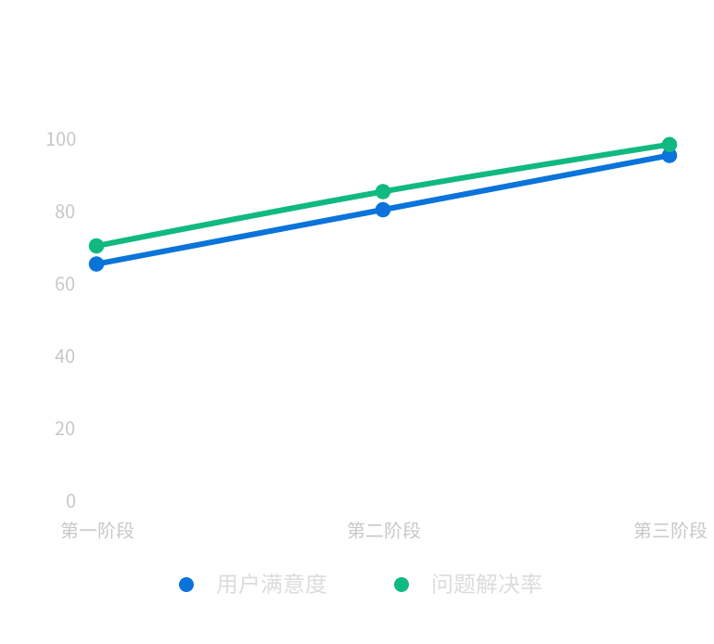


项目实施里程碑与计划
第一阶段（1-3个月）
完成核心团队组建，开发AI环境评估和基础安全监测模块。
第二阶段（4-6个月）
开发健康管理和远程关爱模块，完成设备对接，启动小规模试点。
第三阶段（7-9个月）
系统全面测试与优化，完善用户体验，准备正式上线。
Notes:
我们将项目分为三个阶段，共计9个月完成。第一阶段完成核心模块开发，第二阶段进行功能完善和试点验证，第三阶段则专注于系统优化和上线准备。通过分阶段实施，我们可以灵活调整方向，确保项目目标的最终达成。右侧图表展示了随着项目推进，用户满意度和问题解决率的预期提升趋势。

Slide 20


潜在风险与应对策略
技术风险
AI算法准确率不足、设备兼容性问题。应对：投入资源优化算法，建立开放接入标准。
隐私风险
用户数据泄露。应对：采用端到端加密，通过权威安全认证。
智慧养老生态系统
整合智能硬件、软件平台与服务提供商，构建全方位安全保障体系。
市场风险
用户接受度不高。应对：加强市场教育，与养老机构合作，扩大用户基数。
Notes:
我们识别了技术、隐私和市场三方面的潜在风险。针对技术风险，我们将持续投入资源进行优化；针对隐私风险，我们采用最严格的加密和认证手段；针对市场风险，我们将通过多渠道合作和市场教育来提升用户接受度。

Slide 21
总结与展望
本方案详细阐述了智慧适老化改造解决方案的设计思路，涵盖了从市场分析、需求洞察、架构设计、功能模块到技术选型和实施计划的全过程。未来，我们将根据用户反馈持续迭代产品，致力于打造一个安全、智能、有温度的居家养老服务平台，让科技真正服务于每一位老年人，提升他们的生活品质和幸福感。
Notes:
总结而言，我们的方案是一个全面、可落地的智慧适老化改造解决方案。我们相信，通过技术创新和人文关怀的结合，能够为老年人带来实实在在的帮助。展望未来，我们将持续倾听用户声音，不断迭代优化产品，努力成为智慧养老领域的引领者。

Slide 22

THANK YOU
感谢聆听 · 敬请指正
Notes:
我的汇报到此结束，感谢各位的聆听，敬请批评指正！

